Slide 1
Статья
«Использование ситуационных задач как средство
формирования ключевых компетенций обучающихся
на уроках ИЗО»
Кузнецова Яна Геннадьевна,
Рейза Юлия Альбертовна
учителя изобразительного искусства
ГБОУ школа № 54 Красносельского района

Slide 2
В ФЗ №273 «Об образовании в Российской Федерации»
компетенция рассматривается как «готовность действовать на основе имеющихся знаний, умений, навыков при решении задач общих для многих видов деятельности».
Общие компетенции означают совокупность социально – личностных качеств выпускника, обеспечивающих осуществление деятельности на определенном квалификационном уровне.
Основное назначение общих компетенций – обеспечить успешную социализацию выпускника

Slide 3
Ситуационная задача
Ситуационные задачи – это методический прием, позволяющий ученику осваивать интеллектуальные операции последовательно в процессе работы с информацией:
ознакомление – понимание – применение – анализ – синтез – оценка
(по «Таксономии образовательных целей» Бенджамина Блума)

Slide 4
Основные подходы к проектированию
ситуационной задачи
Первый подход – построение задачи на основе соответствующих вопросов учебника.
Второй подход основан на выделенных типах практико-ориентированных задач, которые необходимо научиться решать каждому ученику.
Третий подход основан на проблемах реальной жизни, познавательная база решения которых закладывается в соответствующих учебных дисциплинах.
Четвертый подход обусловлен необходимостью отработки предметных знаний и умений, но не на абстрактном учебном материале, а на материале, значимом для ученика.
Первый подход – построение задачи на основе соответствующих вопросов учебника.
Второй подход основан на выделенных типах практико-ориентированных задач, которые необходимо научиться решать каждому ученику.
Третий подход основан на проблемах реальной жизни, познавательная база решения которых закладывается в соответствующих учебных дисциплинах.
Четвертый подход обусловлен необходимостью отработки предметных знаний и умений, но не на абстрактном учебном материале, а на материале, значимом для ученика.

Slide 5
Модель
ситуационной задачи
Название ситуационной задачи
Личностно-значимый познавательный вопрос
Задания к работе с данной информацией
Информация по данному вопросу
Название ситуационной задачи - красивое и привлекательное название, отражающее её смысл.
Личностно-значимый познавательный вопрос - формулируется вначале задачи и обращен непосредственно к личности ученика.
Информация по данному вопросу - предназначена для ответа на личностно значимый познавательный вопрос. Представляется в виде: текста, выдержка из статьи в газете, таблица, график, схема, рисунок.
Задания к работе с данной информацией - составлены согласно таксономии целей полного усвоения знаний Б. Блума

Slide 6
Способы работы с информацией
Т
А
К
С
О
Н
О
М
И
Я
Ц
Е
Л
Е
Й
Б.
Б
Л
У
М
А
Ознакомление
Понимание
Применение
Анализ
Синтез
Оценка

Slide 7
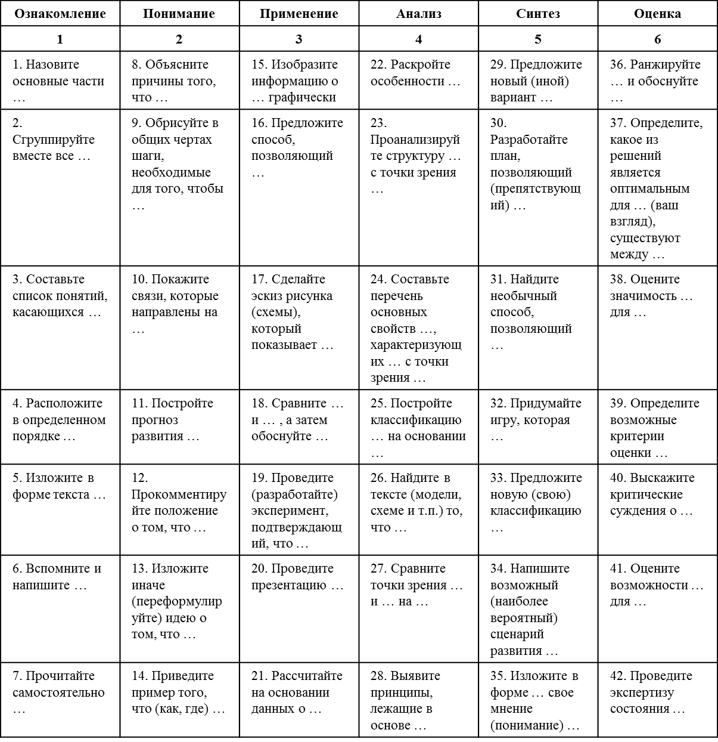
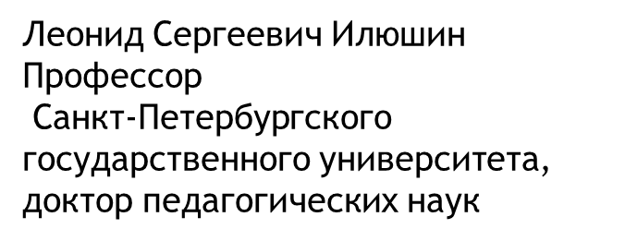
Конструктор задач Л.С.Ильюшина

Slide 8
Результативность использования ситуационных задач
на уроках ИЗО
Освоение новой информации
Использование методов сбора данных
Применение методов анализа
Формирование умения работы с текстом
Создание авторского продукта
Развитие ключевых компетентностей
Появление опыта принятия решений, действий в новой ситуации, решение проблем

